Slide 1



Výukový materiál
zpracovaný v rámci projektu
Registrační číslo projektu: CZ 1.07/1.4.00/21.1886
Šablona: 52 Sada: Př 7/05
Předmět: přírodopis
Ročník: 7.
Jméno autora (vč. titul): Mgr. Petr Střížek
Škola – adresa: ZŠ Ústí nad Labem – Hluboká 150

Slide 2
3. třída obratlovců:
RYBY
Klíčová slova: páteř, párové a nepárové ploutve, plynový měchýř, plůdek, …
Anotace: Pomocí prezentace seznámení s vnější stavbou, rozmnožováním a systémem ryb. Zápis do sešitu.

Slide 3
RYBY mají vnitřní kostru, jejíž osou je páteř složená z obratlů.

Slide 4
Řekni, jak se ryby ve vodě pohybují.
Pohyb jim umožňují ploutve a svaly .
Ploutve dělíme na párové a nepárové.
OCASNÍ - NEPÁROVÁ
HŘBETNÍ - NEPÁROVÁ
PRSNÍ - PÁROVÁ
ŘITNÍ - NEPÁROVÁ
BŘIŠNÍ - PÁROVÁ

Slide 5
Zopakujeme si:
PÁROVÉ PLOUTVE
PRSNÍ
BŘIŠNÍ
NEPÁROVÉ PLOUTVE
HŘBETNÍ
OCASNÍ
ŘITNÍ
Tělo ryb je ve vodě nadlehčováno plynovým měchýřem.

Slide 6
Ryby dýchají pomocí žáber, které mají kryty skřelemi.
Teplotu těla mají proměnlivou.
Cévní soustava je uzavřená, srdce je dvoudílné.
Nervovou soustavu tvoří mozek, mícha a nervy.
Vylučovacím orgánem je ledvina.
Společným vývodem pro TS,VS a RS je kloaka.

Slide 7
ROZMNOŽOVÁNÍ RYB
je pohlavní
K oplození dochází ve vodě, je tedy vnější, u ryb se označuje jako TŘENÍ.
pohlaví je oddělené:
SAMIČKA
JIKERNAČKA
SAMEČEK
MLÍČÁK
MALÁ RYBKA
PLŮDEK

Slide 8
ZKUS JMENOVAT SMYSLOVÁ ÚSTROJÍ RYB:
OČI
VNITŘNÍ UCHO
ČICHOVÉ JAMKY
HMATOVÉ VOUSY
POSTRANNÍ ČÁRA nebo-li proudový orgán. Je to kanálek se smyslovými buňkami umístěn na obou stranách těla pod šupinami. Umožňuje rybám vnímat tlak a pohyb vody.

Slide 9
SYSTÉM RYB
1. LALOKOPLOUTVÉ RYBY-
Latimérie podivná je dlouhá v průměru 1 metr, má zavalité tělo a modré šupiny. Je označována jako tzv. ŽIVOUCÍ FOSÍLIE. Dlouho byla považována za vyhynulou.

Slide 10
SYSTÉM RYB
2. DVOJDYŠNÉ RYBY -
Bahníci – obývá sladké vody tropů, jsou nenáročné na kvalitu vody, dýchají žábrami, ale v době sucha plicními vaky

Slide 11
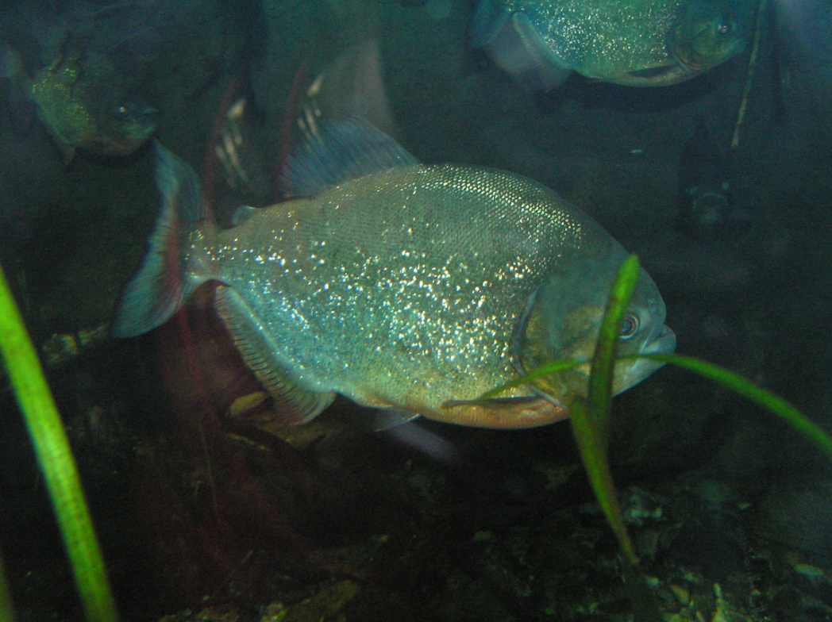
SYSTÉM RYB
3. PAPRSKOPLOUTVÉ RYBY – do této skupiny patří všechny ostatní ryby, například kapr obecný
Obr.1

Slide 12
ZÁPIS DO SEŠITU:
3. třída obratlovců: RYBY
Mají vnitřní kostru, jejíž osou je páteř složená z obratlů.
Pohyb jim umožňují ploutve: Párové ploutve: prsní a břišní. Nepárové ploutve: ocasní, řitní a hřbetní .
Tělo je nadlehčováno plynovým měchýřem.
Dýchají pomocí žáber, které jsou kryty skřelemi.
Teplota těla je proměnlivá.
Cévní soustava je uzavřená, srdce je dvoudílné.
Nervovou soustavu tvoří mozek, mícha a nervy.
Vylučovacím orgánem je ledvina.
Společným vývodem pro TS,VS a RS je kloaka.
Rozmnožovací soustava: pohlavní, oplození vnější = tření, oddělené pohlaví : samička= jikernačka, sameček = mlíčák, plůdek = malá rybka
Smyslová ústrojí: oči, ucho, hmatové vousy, čichové jamky a postranní čára

Slide 13
Systém ryb:
LALOKOPLOUTVÉ - Latimérie podivná – živoucí zkamenělina
DVOJDYŠNÉ - Bahníci – sladké vody tropů (dýchají žábrami, ale v době sucha plicními vaky)
PAPRSKOPLOUTVÉ - všechny ostatní ryby

Slide 14
ZDROJE:
není-li uvedeno jinak, vlastní práce autora
Obr. 1 se souhlasem Renaty Daňkové
Obrázky použité v prezentaci jsou dostupné pod licencí Microsoft Office 2007.com

